Slide 1
Действия со степенями и корнями
«Пусть кто-нибудь попробует вычеркнуть из математики
степени, и он увидит, что без них далеко не уедешь»
М.В. Ломоносов

Slide 2
Цели урока:
отработка умений систематизировать, обобщать знания о степени с действительным показателем, закрепить и усовершенствовать навыки простейших преобразований выражений, содержащих степени и корни, решать уравнения.

Slide 3
ВАЖНО ДЛЯ ВАС
А чтобы на экзаменах у вас не было стресса, вы должны уже сейчас свободно выполнять задания из материалов ЕГЭ, уметь жёстко работать по времени, контролировать свою деятельность, уметь методом прикидки и минимальной подстановки выполнять проверку и тогда вы будете уверенными в себе.

Slide 5
2 уровень | 3 уровень | 4 уровень
1b | 1б | 1b
2b | 2b | 2б

Slide 6
ИНТЕРЕСНО
Какие витамины и минералы необходимы человеку, чтобы быть здоровым?
Давайте вычислим суточную потребность организма в витаминах В₁, В₂ , Fe, в миллиграммах.

Slide 7
ЭТО НАДО ЗНАТЬ
Дефицит витамина В₁ может привести к нарушению обмена углеводов.
Витамин В₂ отвечает за состояние зрения, он необходим для построения защитного слоя сетчатки.
Дефицит железа сказывается на росте и устойчивости к инфекциям. От железа зависит построение гемоглобина – переносчика кислорода ко всем органам.

Slide 8
История степеней.
Понятие степени с натуральным показателем сформировалось ещё у древних народов. Квадрат и куб числа использовались для вычисления площадей и объемов. Степени некоторых чисел использовались при решении отдельных задач учеными Древнего Египта и Вавилона.
В III веке вышла книга греческого ученого Диофанта “Арифметика”, в которой было положено начало введению буквенной символики. Диофант вводит символы для первых шести степеней неизвестного и обратных им величин. В этой книге квадрат обозначается знаком с индексом r; куб – знаком k c индексом r и т.д.

Slide 9
1) Все началось с Древнегреческого ученого Пифагора. У него была целая школа, и всех его учеников называли пифагорейцами. Они придумали, что каждое число можно представить в виде фигур. Например, числа 4, 9 и 16 они составляли в виде квадрат

Slide 10
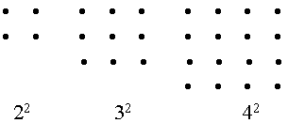

Slide 11
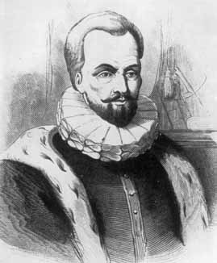
XVI век. В этом веке понятие степени расширилось: его стали относить не только к конкретному числу, но и к переменной. Как тогда говорили «к числам вообще»
Английский математик С. Стевин придумал запись для обозначения степени: запись 3(3)+5(2)–4
обозначала такую современную
запись 3³ + 5² – 4.
С. Стевин

Slide 12
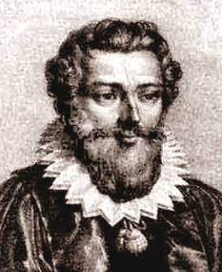
В конце ХVI века Франсуа Виет ввел буквы для обозначения не только переменных, но и их коэффициентов. Он применял сокращения: N, Q, C – для первой, второй и третьей степеней.
Но современные обозначения (типа 4 5
в XVII в ввел Рене Декарт.
Франсуа Виет. Рене Декарт.

Slide 13
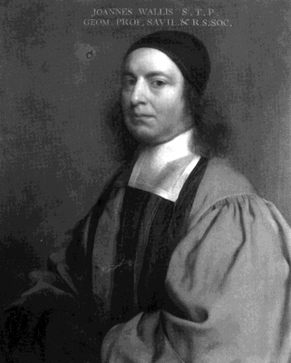
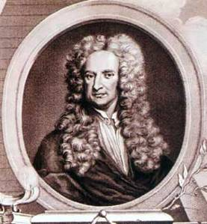
Современные определения и обозначения степени с нулевым, отрицательным и дробным показателем берут начало от работ английских математиков
Джона Валлиса (1616–1703) и
Исаака Ньютона
(1643–1727).

Slide 14
История степеней.
Понятие степени с натуральным показателем сформировалось ещё у древних народов. Квадрат и куб числа использовались для вычисления площадей и объемов. Степени некоторых чисел использовались при решении отдельных задач учеными Древнего Египта и Вавилона.
В III веке вышла книга греческого ученого Диофанта “Арифметика”, в которой было положено начало введению буквенной символики. Диофант вводит символы для первых шести степеней неизвестного и обратных им величин. В этой книге квадрат обозначается знаком с индексом r; куб – знаком k c индексом r и т.д.

